Slide 1
게임 수학 – 강의 7 행렬식과 역행렬
동명대학교 게임공학과
강영민

Slide 2
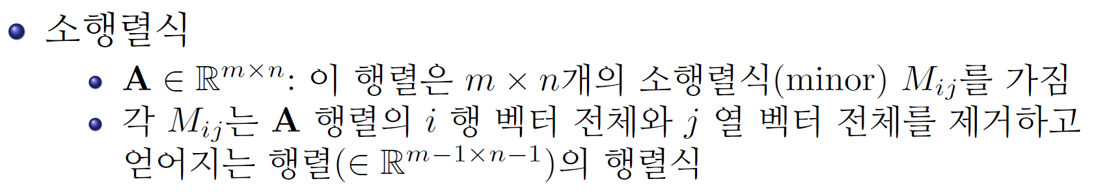
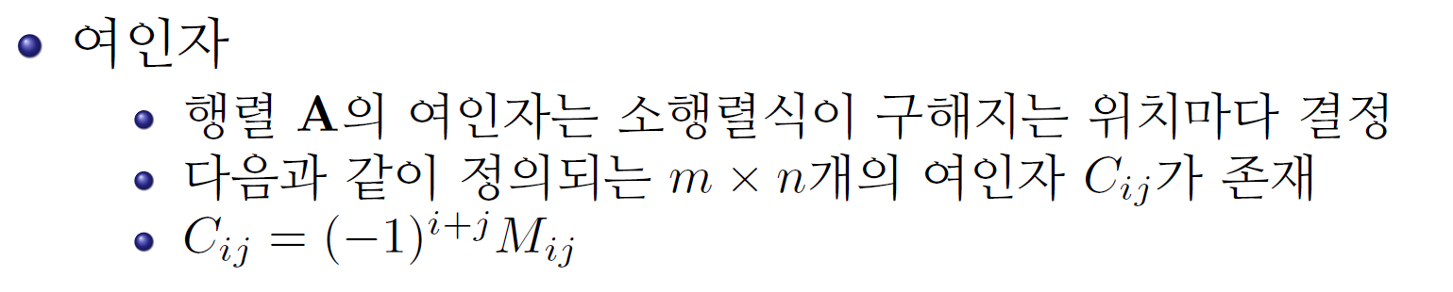
행렬식
정사각 행렬에서 정의됨
행렬식의 표현
행렬 A의 행렬식 = det A 혹은 |A|
행렬식을 계산하기 위해 필요한 개념
소행렬식^{minor}
여인자^{cofactor}

Slide 3
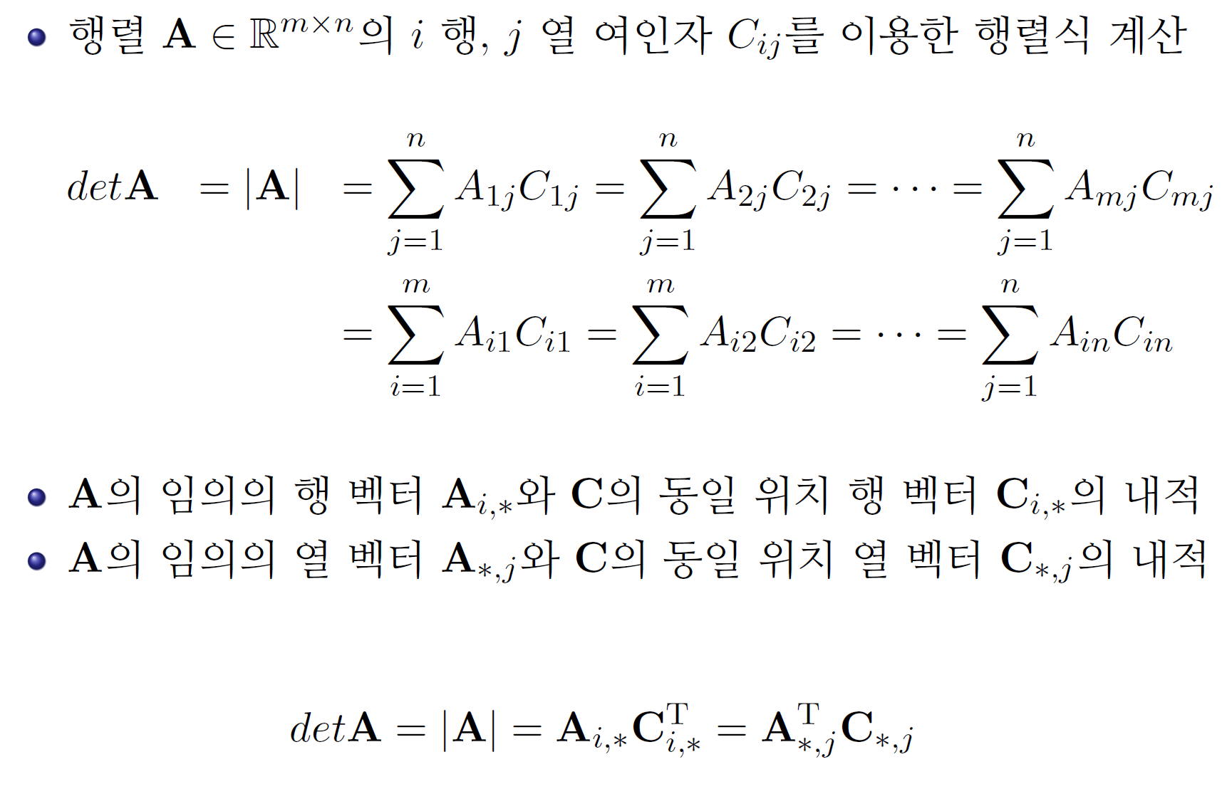
행렬식 계산
여인자를 구하면
행렬식을 구할 수 있다

Slide 4
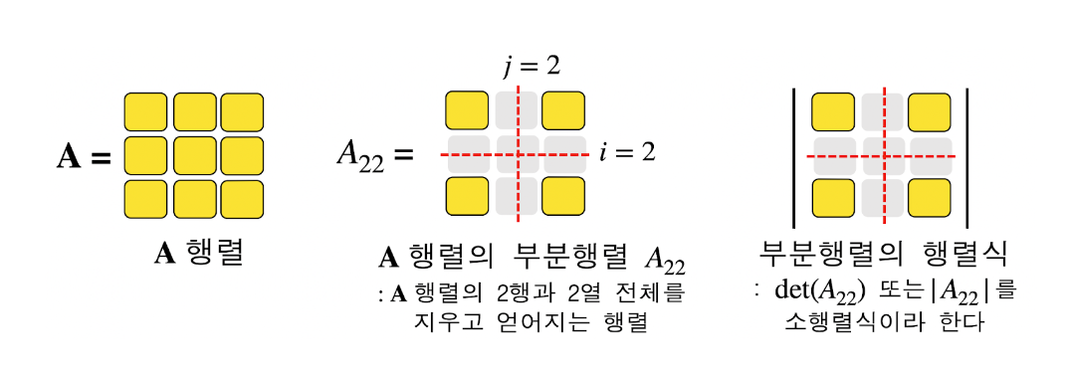
소행렬식 구하기
부분행렬
A의 부분행렬 A_{ij}는 행렬 A의 i행과 j열을 제거하고 얻는 행렬
A의 i행과 j열 성분을 의미하는 A_{ij} 와 혼동하지 않을 것
소행렬식
M_{ij} : A_{ij} 의 행렬식
M₂₂
A₂₂
A₂₂

Slide 5
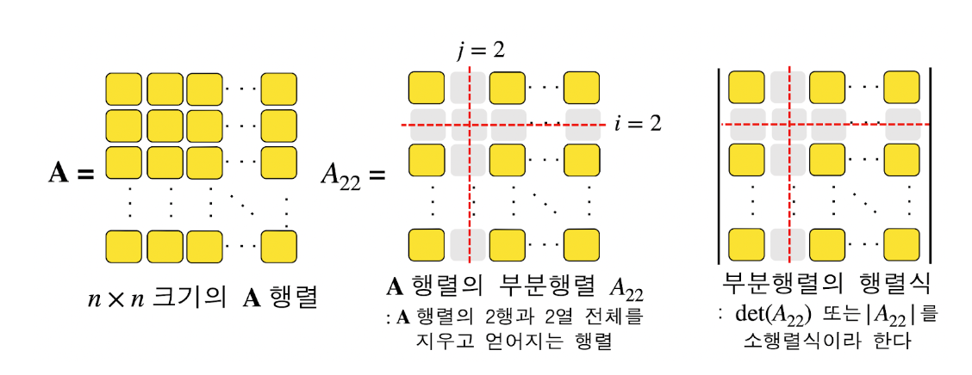
소행렬식의 일반화
n x n 행렬
M₂₂
A₂₂
A₂₂

Slide 6
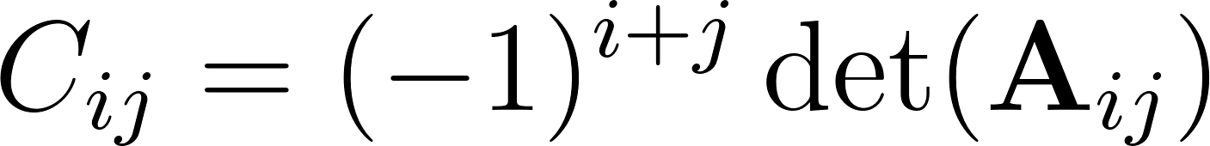
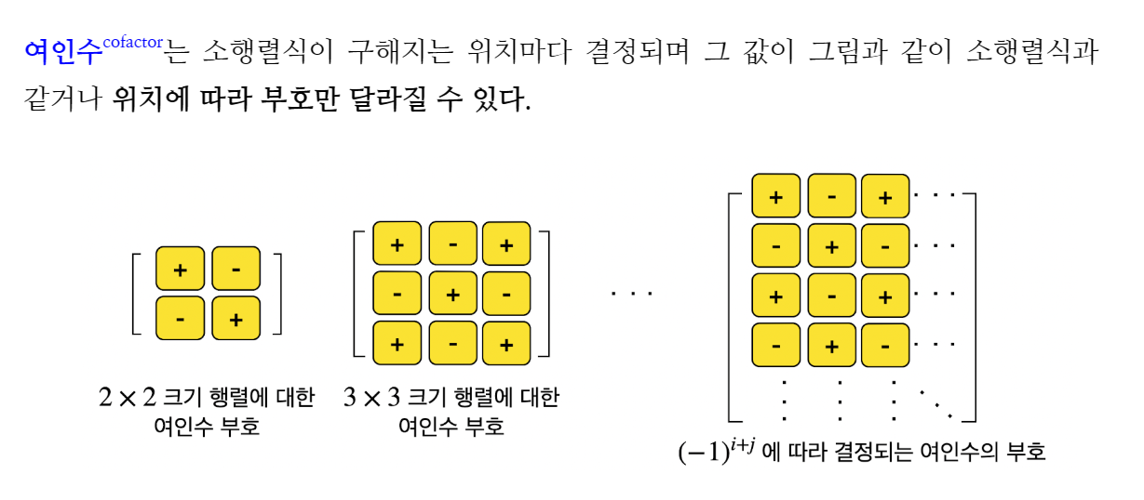
여인수
C_{ij} = (-1)^{i+j} M_{ij}

Slide 7
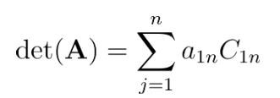
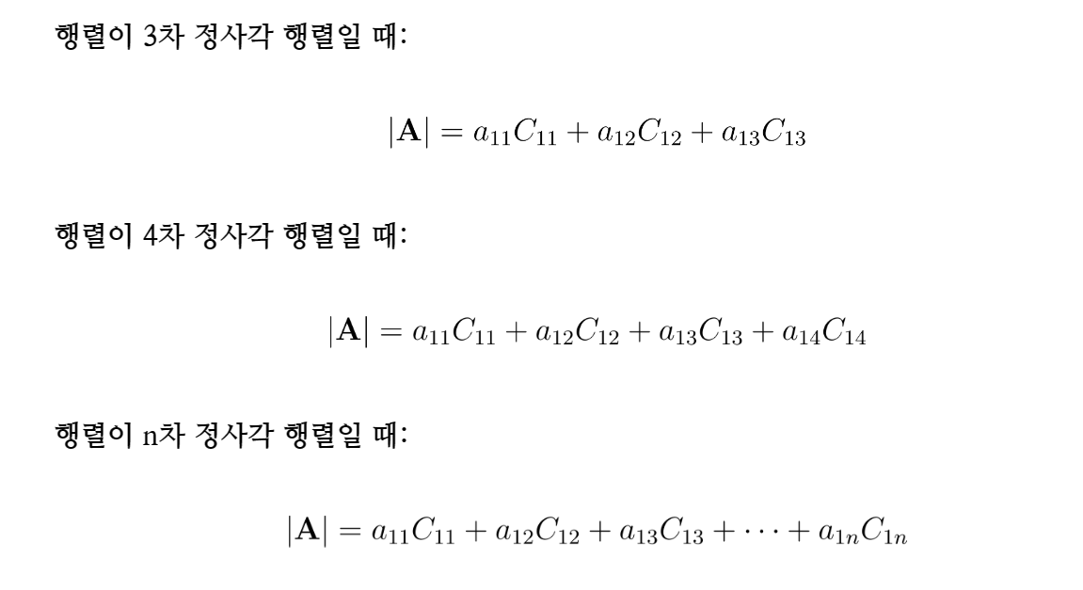
행렬식의 계산 – 여인수 전개
2x2 부분행렬로 구함
3x3 부분행렬로 구함
재귀 호출을 통해 구현 가능
: 2x2 행렬의 행렬식은?
(n-1)x(n-1) 부분행렬로 구함

Slide 8
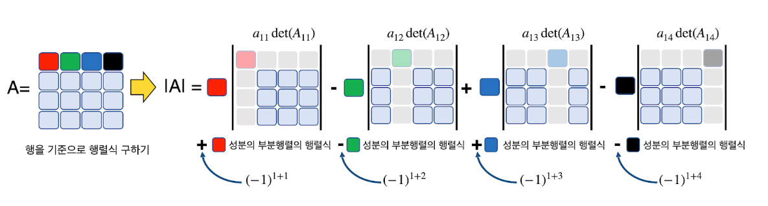
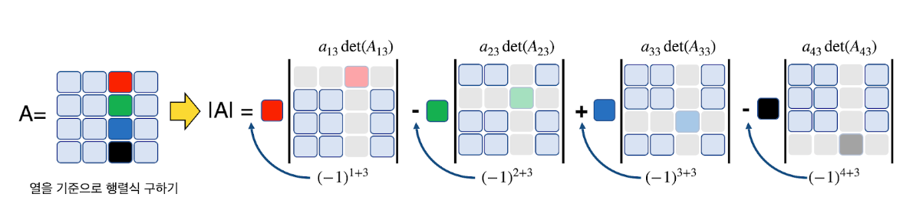
행렬식의 계산 – 여인수 전개
임의의 행이나 열을 선택하여 여인수 전개 적용

Slide 9
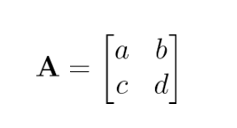
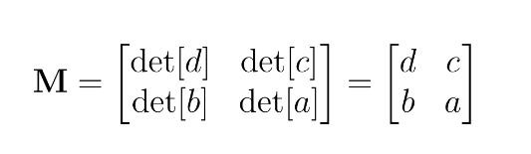
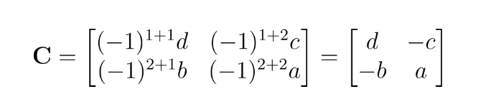

2x2 예제
행렬
소행렬식의 행렬
여인자의 행렬
행렬식

Slide 10
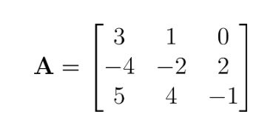
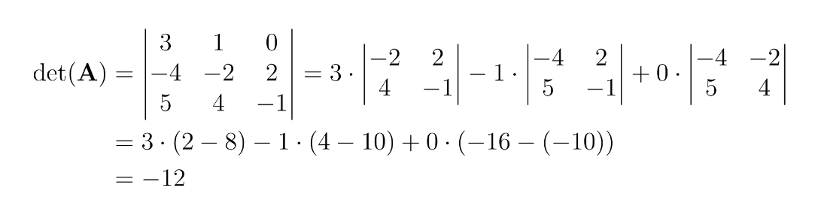
3x3 예제
행렬
행렬식

Slide 11
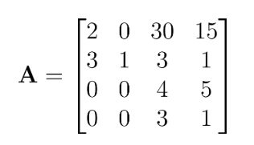
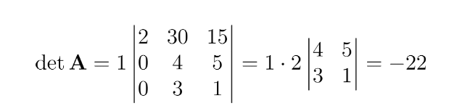
행렬식 계산 효율
다음 행렬의 행렬식을 구하는 빠른 방법은?
0이 가장 많은 행이나 열을 찾는다
해당 행이나 열을 기준으로 여인수 전개

Slide 12
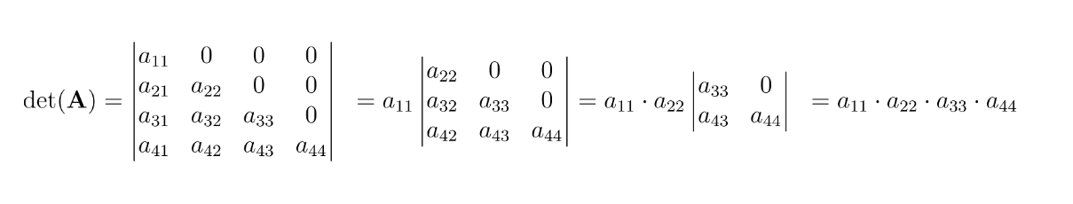
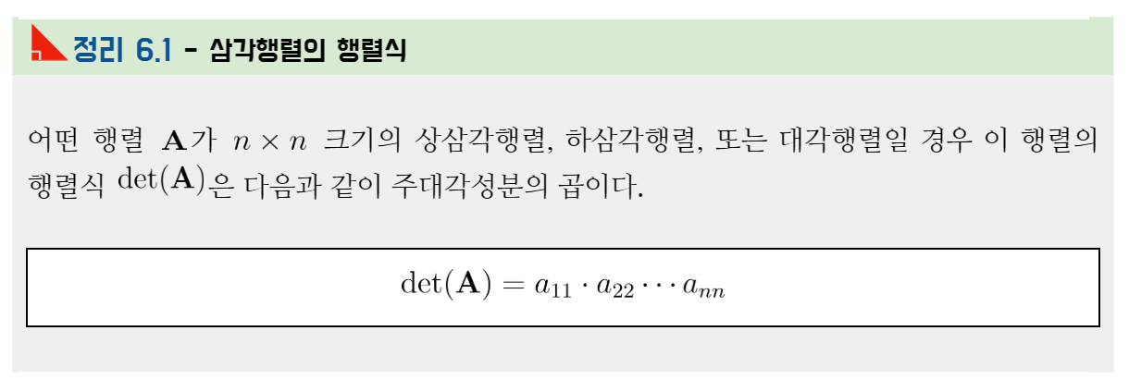
삼각행렬의 행렬식
잘 살펴 보자

Slide 13
행렬식 계산 구현 – 재귀호출
Det(A):
Select a row or a column ➔ v
Compute the vector of cofactors along v ➔ c
Computation of cofactors
Recursive call of Det(Aij)
Compute the inner product of v and c and return the result
M = np.random.rand(4,4)
print(M)
M12 = np.delete(np.delete(M, 1, axis=0), 2, axis=1)
print(M12)
[[0.09173146 0.31002178 0.00114925 0.56483156]
[0.6702642 0.10518936 0.04424309 0.99360292]
[0.7855713 0.83524755 0.4896947 0.92187119]
[0.69052721 0.19332984 0.19512489 0.84153646]]
[[0.09173146 0.31002178 0.56483156]
[0.7855713 0.83524755 0.92187119]
[0.69052721 0.19332984 0.84153646]]
submatrix 구하기 예시

Slide 14
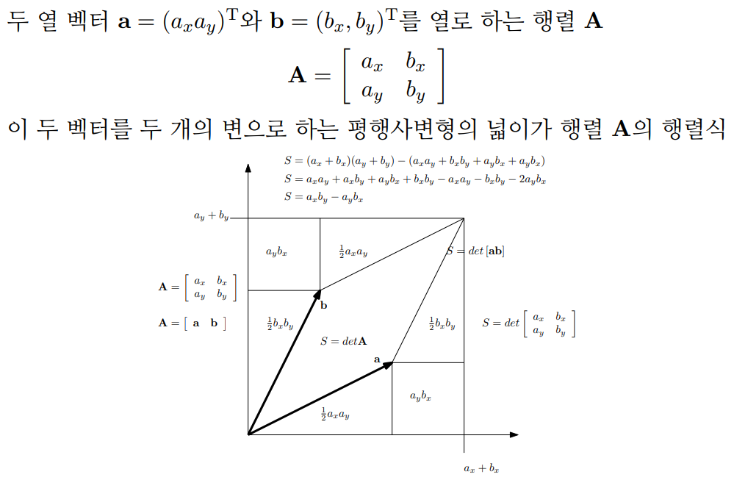
행렬식의 기하적 의미

Slide 15
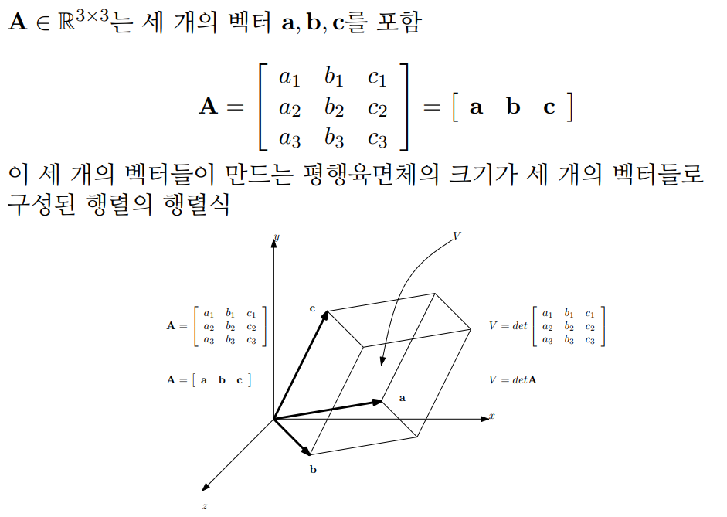
3x3 행렬의 기하적 이해

Slide 16
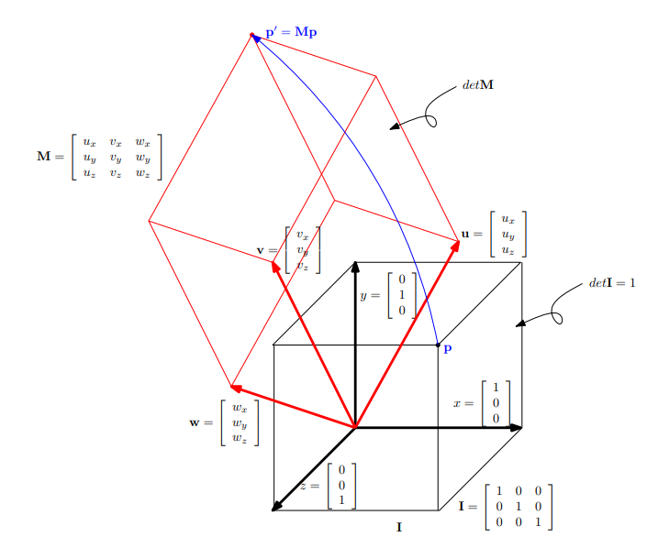
변환으로서의 3x3 행렬과 행렬식의 이해

Slide 17
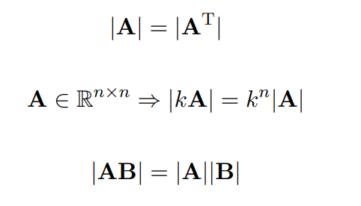
행렬식의 특성
몇 가지 기억해 둘 행렬식의 특성

Slide 18
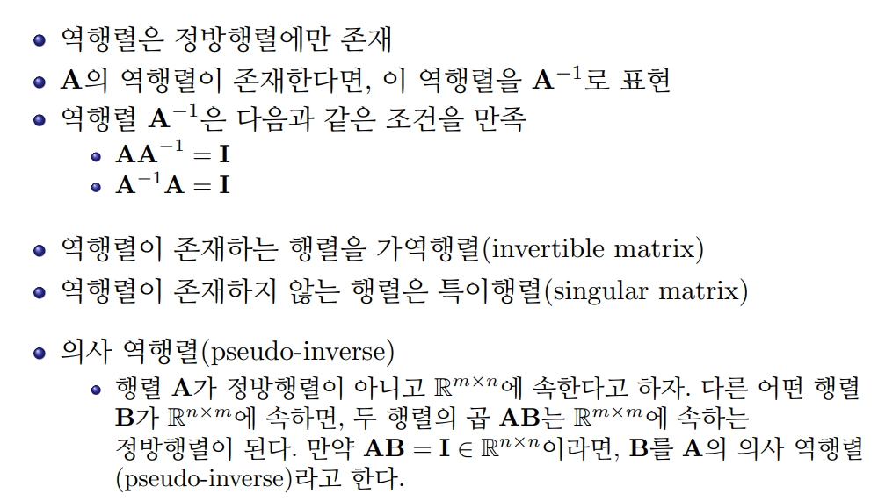
역행렬

Slide 19
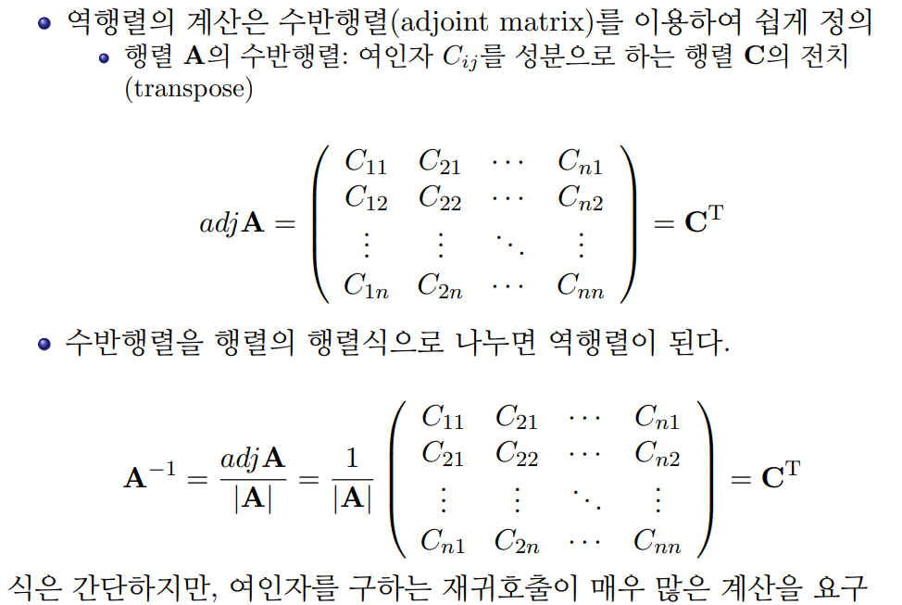
역행렬의 계산

